Slide 1
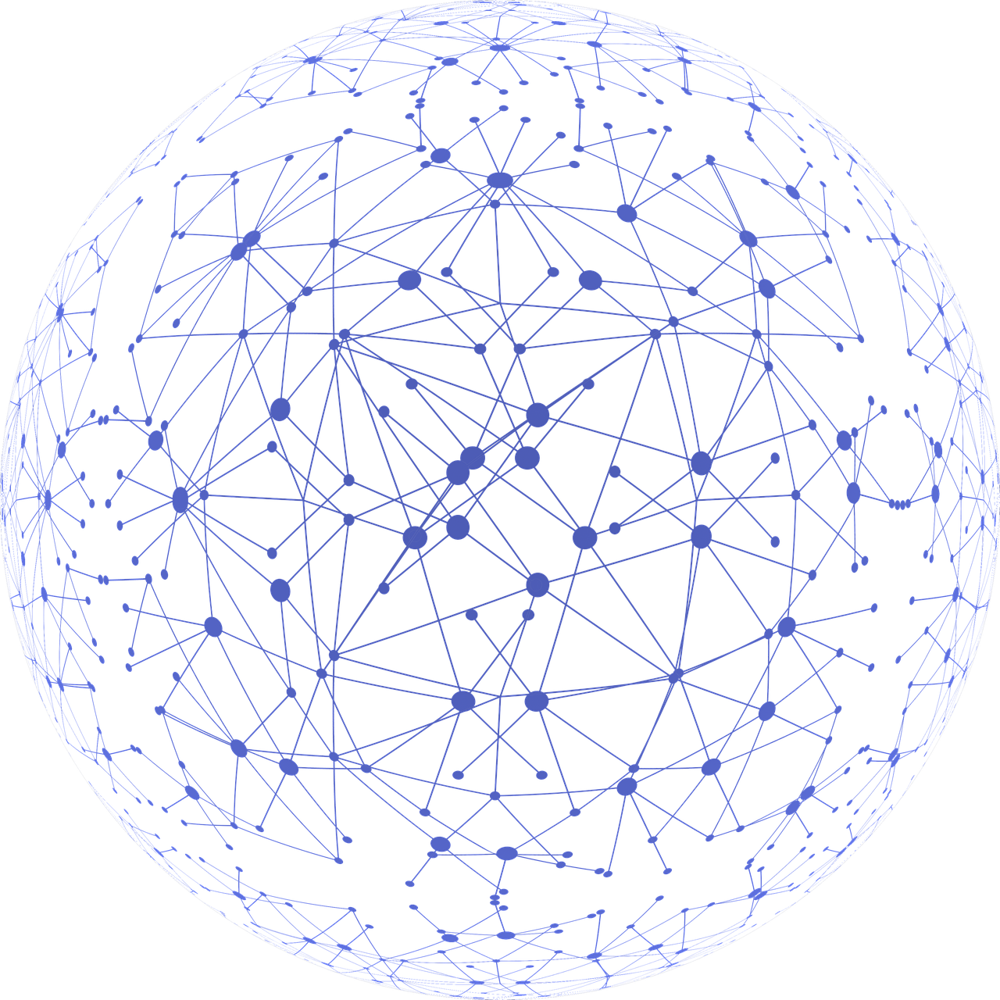
Recursos Educacionais
Abertos
Definições e uso

Slide 2
Sumário
O que são Recursos Educacionais Abertos (REA)?
Como podemos usar REA?
Desafios e oportunidades
Wikimedia, CC BY 3.0

Slide 3
Recursos Educacionais Abertos (breve histórico)
1997
1999
2002
California State University e Recursos Educacionais Multimídia para Aprendizagem e Ensino Online
MIT e o OpenCourseWare
David Wiley e a Open Content License
UNESCO e a definição de REA

Slide 4
Recursos Educacionais Abertos
O que são REA?
“São materiais de aprendizagem, ensino e pesquisa em qualquer formato e meio que residem no domínio público ou estão sob direitos autorais que foram lançados sob uma licença aberta, que permitem acesso gratuito, re-uso, re-propósito, adaptação e redistribuição por outros”
UNESCO (2019)

Slide 5
Recursos Educacionais Abertos
PROPÓSITO EDUCACIONAL
O conteúdo do recurso deve apoiar o ensino, aprendizagem ou pesquisa
ABERTURA
O recurso deve ser projetado considerando a maior abertura possível

Slide 6
Recursos Educacionais Abertos
Abertura técnica
Redistribuir
Remixar
Revisar
Reusar
Reter
Abertura social
Abertura como característica do recurso
David Wiley. The Access Compromise and the 5th R

Slide 7
Licenças abertas
A abertura de um recurso pode variar conforme diferentes contextos
No entanto, é essencial que o conteúdo de um REA sempre esteja sob licença aberta ou pública
Domínio público
Licenças do software livre
Licenças Creative Commons
...

Slide 8
Creative Commons
CC BY: Distribuir, remixar, adaptar e desenvolver o material em qualquer meio ou formato, desde que a atribuição seja dada ao criador. A licença permite o uso comercial
CC BY-SA: Distribuir, remixar, adaptar e desenvolver o material em qualquer meio ou formato, desde que a atribuição seja dada ao criador. A licença permite o uso comercial. Se você remixar, adaptar ou desenvolver o material, deverá licenciar o material modificado sob termos idênticos
CC BY-NC: Distribuir, remixar, adaptar e desenvolver o material em qualquer meio ou formato apenas para fins não comerciais e apenas enquanto a atribuição for dada ao criador

Slide 9
Creative Commons
CC BY-NC-SA: Distribuir, remixar, adaptar e desenvolver o material em qualquer meio ou formato apenas para fins não comerciais e apenas enquanto a atribuição for dada ao criador. Se você remixar, adaptar ou desenvolver o material, deverá licenciar o material modificado sob termos idênticos.
CC BY-ND: Copiar e distribuir o material em qualquer meio ou formato apenas de forma não adaptada e apenas enquanto a atribuição for dada ao criador. A licença permite o uso comercial.
CC BY-NC-ND: Copiar e distribuir o material em qualquer meio ou formato, de forma não adaptada, apenas para fins não comerciais e apenas enquanto a atribuição for dada ao criador.

Slide 10
Usando REA na (sua) dissertação
Muitos artefatos são produzidos durante a pesquisa
Produtos diretos e indiretos da pesquisa
Slides de apresentação
Protocolos de pesquisa
Planilhas com dados
…
Que tal disponibilizar tais artefatos como REA?
Benefícios

Slide 11
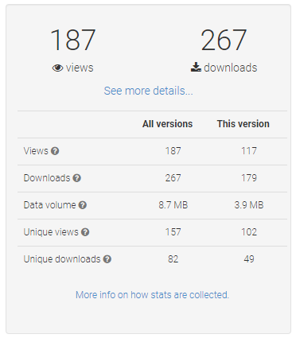
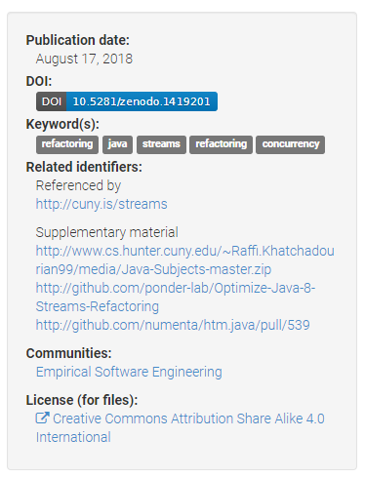
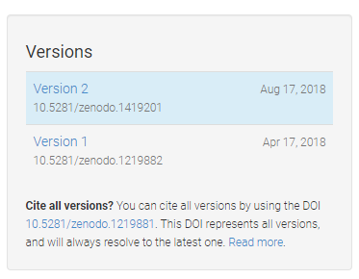
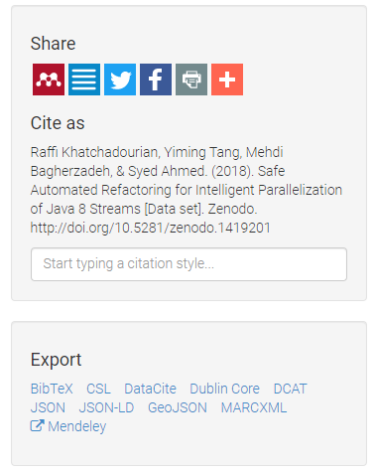
Usando REA na (sua) dissertação
Dados extraídos de: https://zenodo.org/record/1419201#.YMdRldVKiUk

Slide 12
Usando REA na (sua) dissertação
Identificar o que pode se tornar um REA
Localizar um repositório de dados, plataforma ou fonte aberta que permita disponibilizar o recurso
Observar os diferenciais
Comunidade ativa
Suporte a revisão ou remix (se aplicável)
DOI ou link dedicado
Não são apenas dados que podem ser disponibilizados

Slide 13
ATENÇÃO! Antes de transformar os artefatos em REA
Converse com o(a) orientador(a)
Pense na abertura do seu recurso
Optar por licenças permissivas
Optar por padrões e ferramentas livres
Trate dados sensíveis
E-mails, CPF, números de identificação

Slide 14
Usando REA na (sua) dissertação
Além de criarmos REA, podemos utilizar recursos já existentes
Datasets
Artefatos para experimentação ou estudos de casos
Contribuir em projetos similares

Slide 15
Onde encontrar REA?
REA não possuem uma estrutura fixa ou fonte estável
REA estão distribuídos em diferentes sites, repositórios, plataformas
Por isso é essencial entender o conceito de REA para saber quando e como encontrá-los

Slide 16
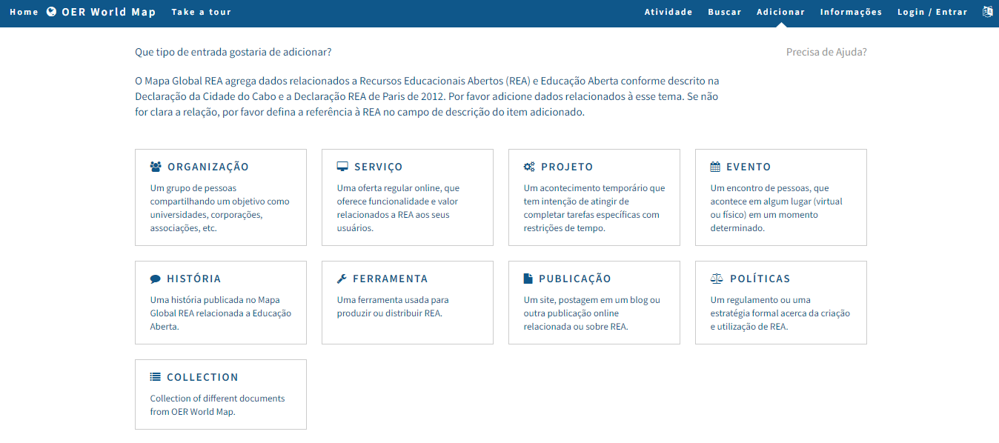
Onde encontrar REA?
Mapa mundial de REA

Slide 17
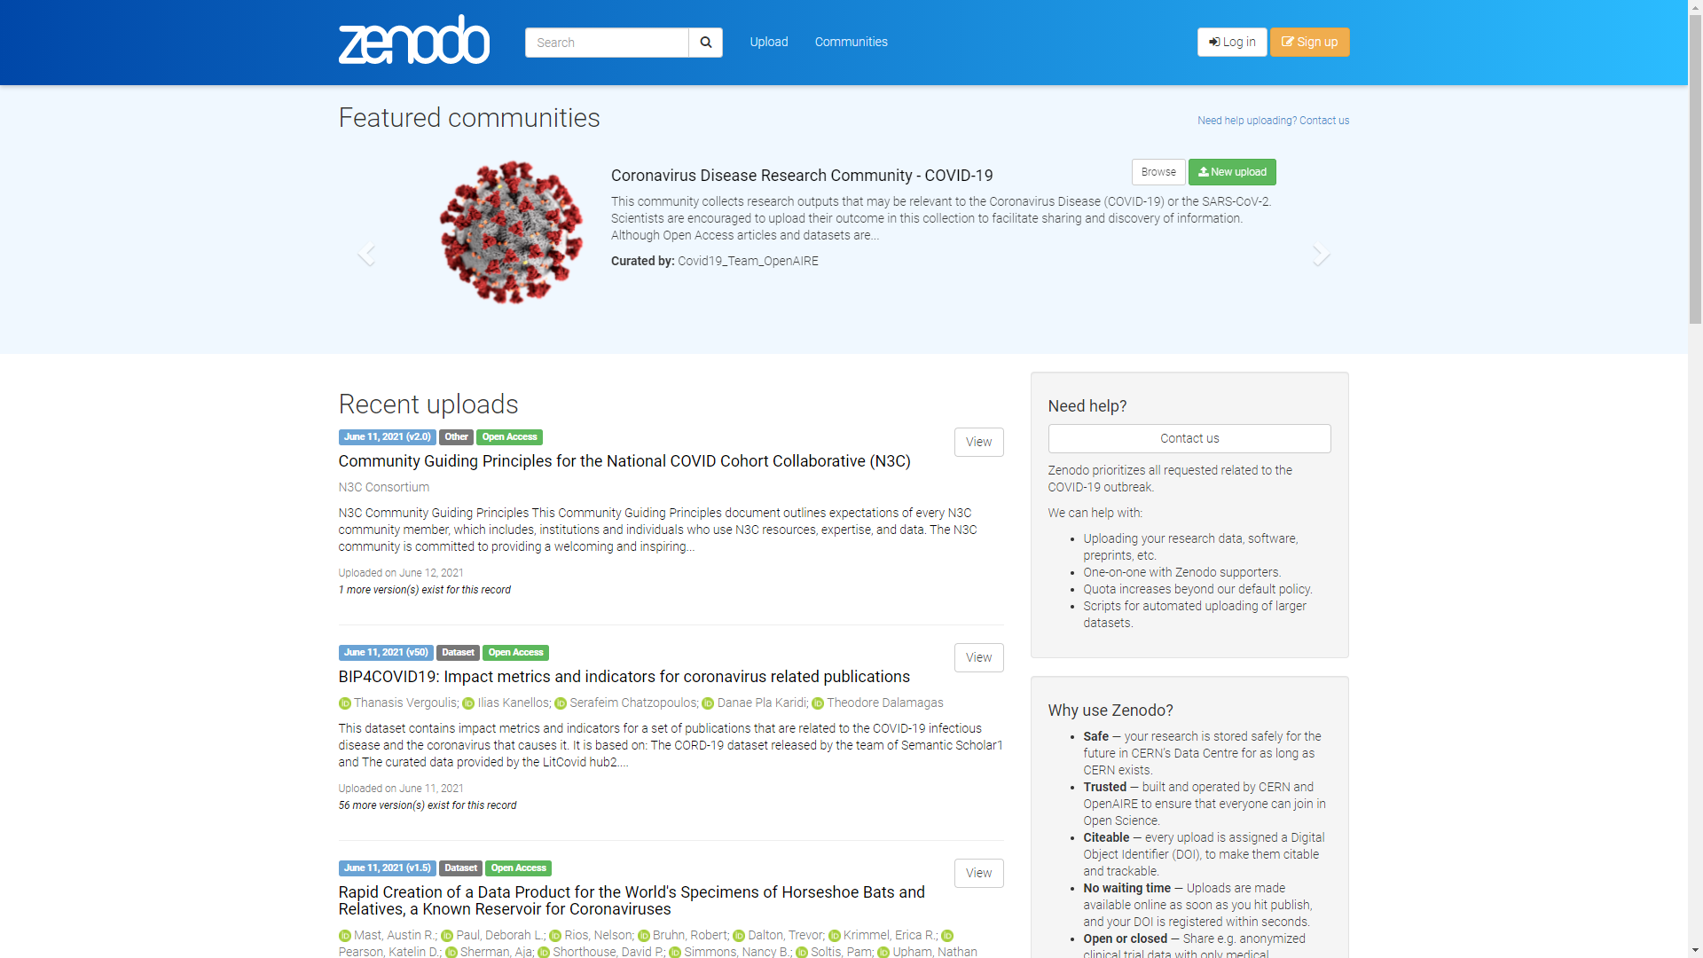
Onde encontrar REA?
Zenodo

Slide 18
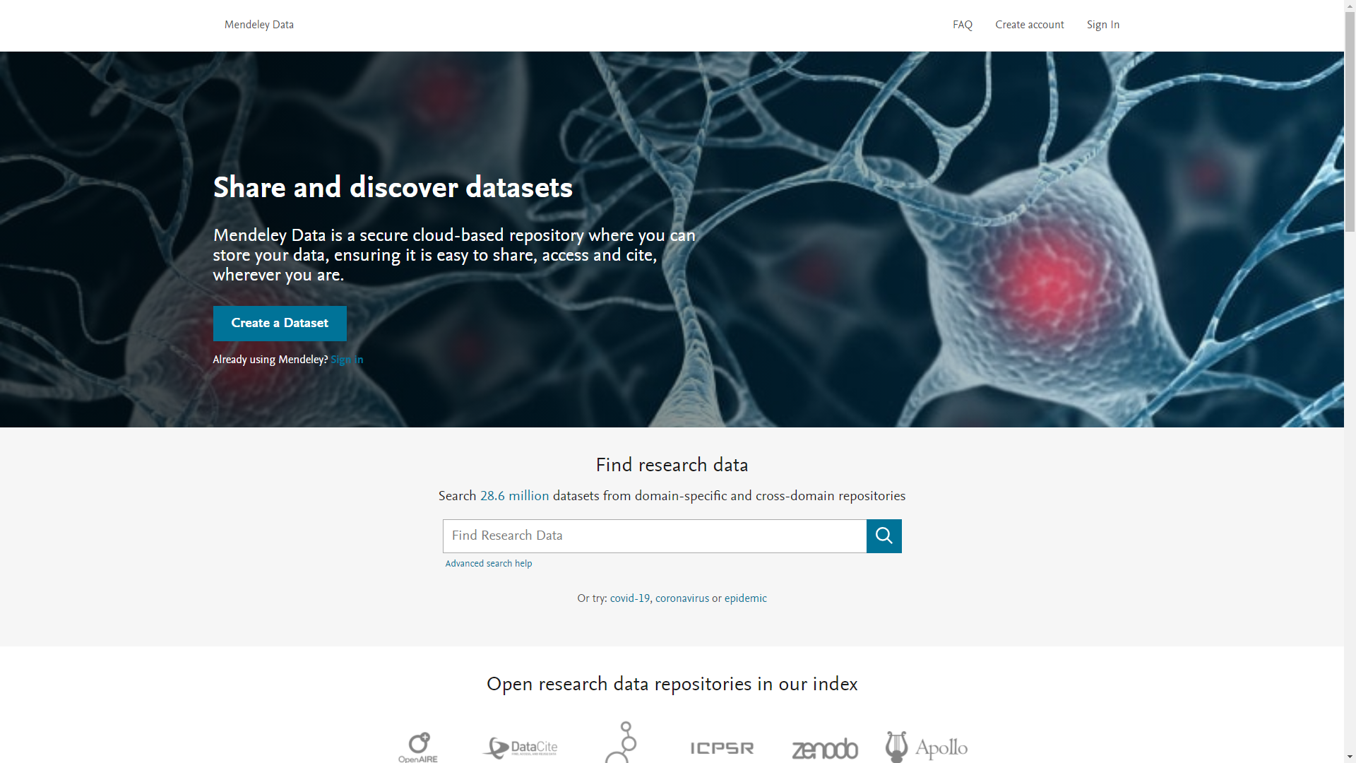
Onde encontrar REA?
Data Mendeley

Slide 19
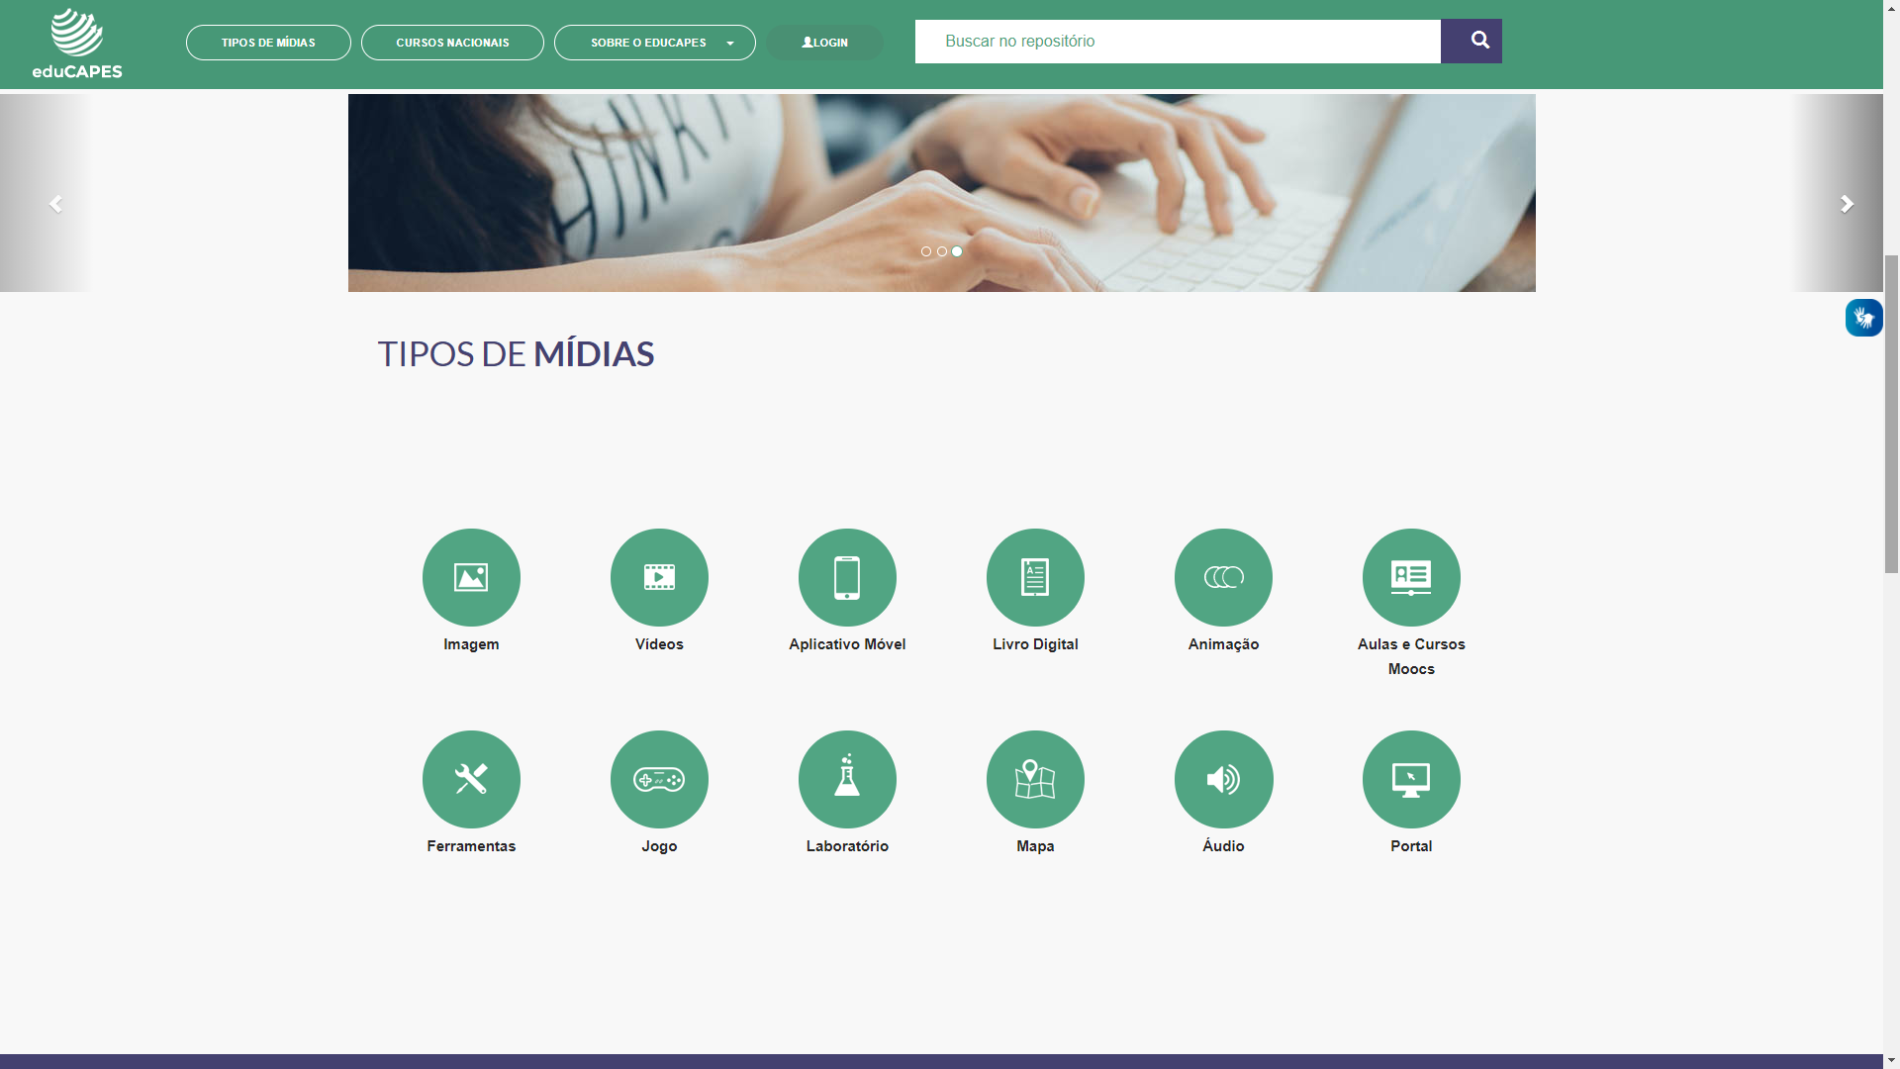
Onde encontrar REA?
EduCAPES

Slide 20
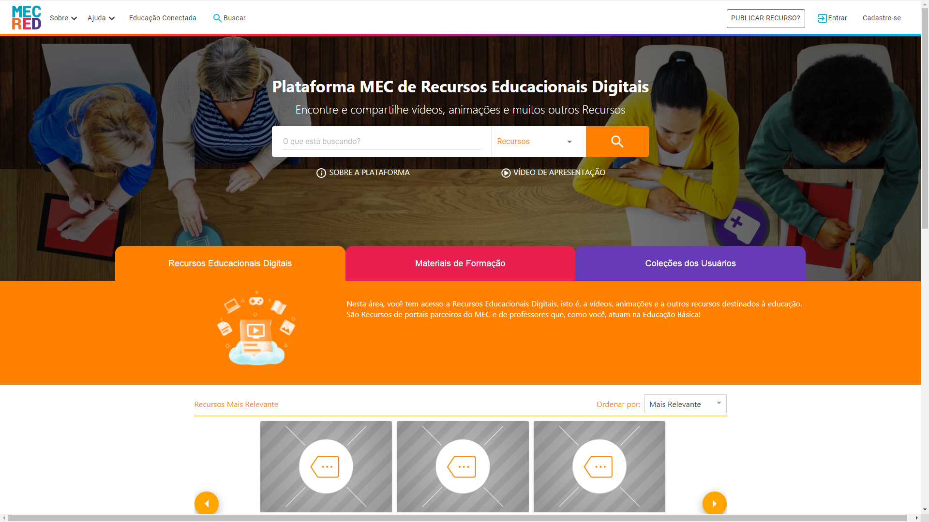
Onde encontrar REA?
MEC RED

Slide 21
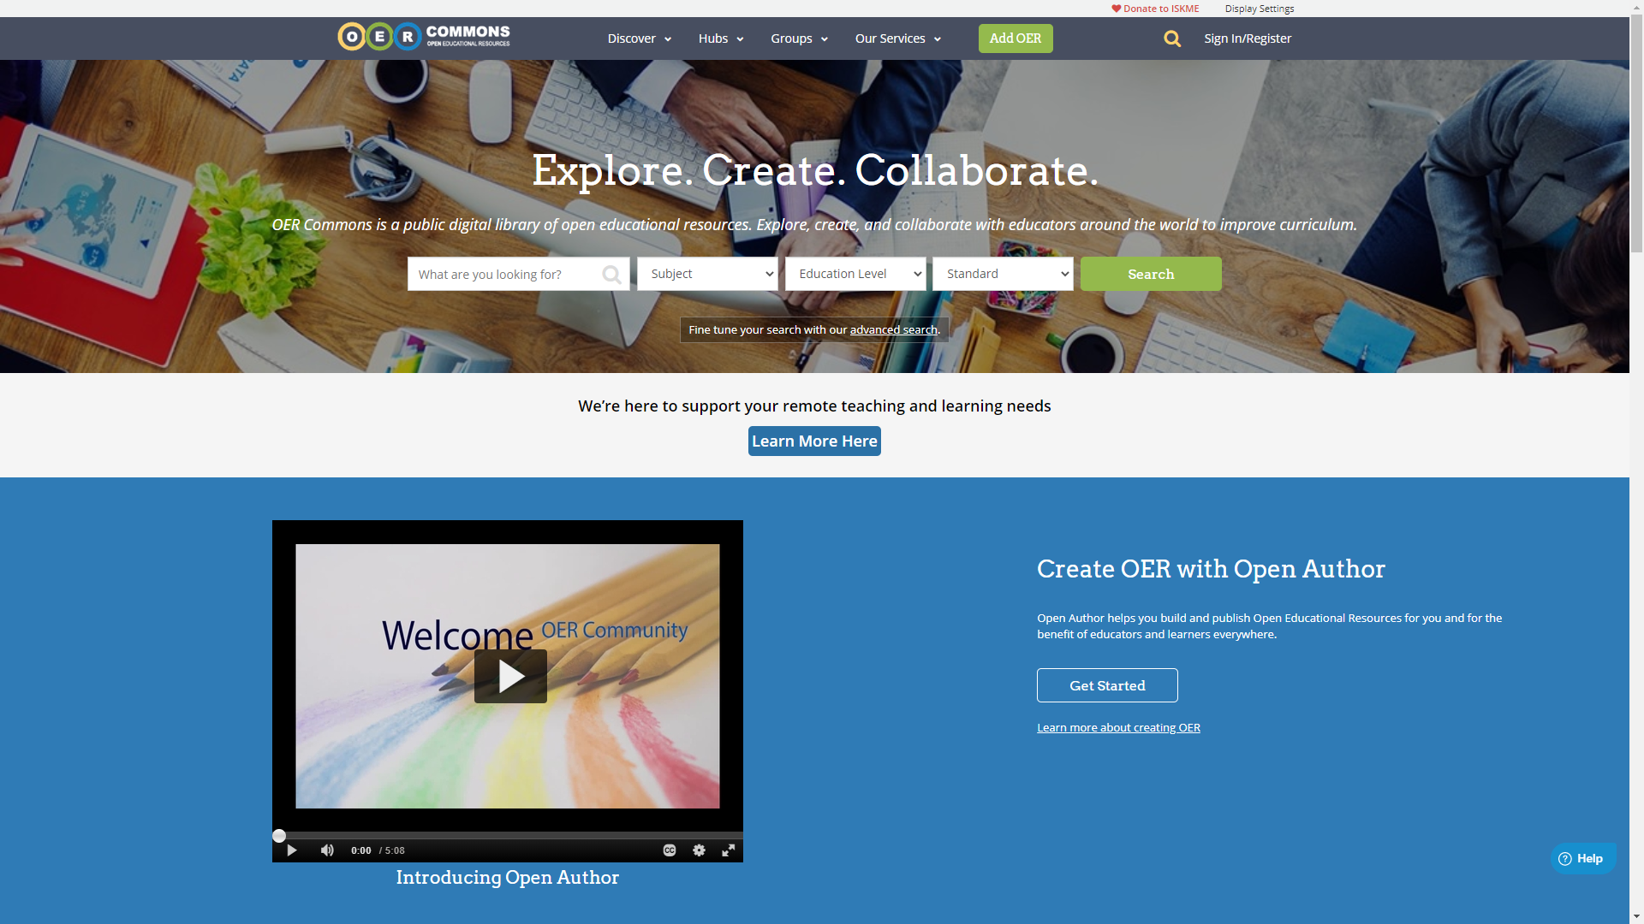
Onde encontrar REA?
OER Commons

Slide 22
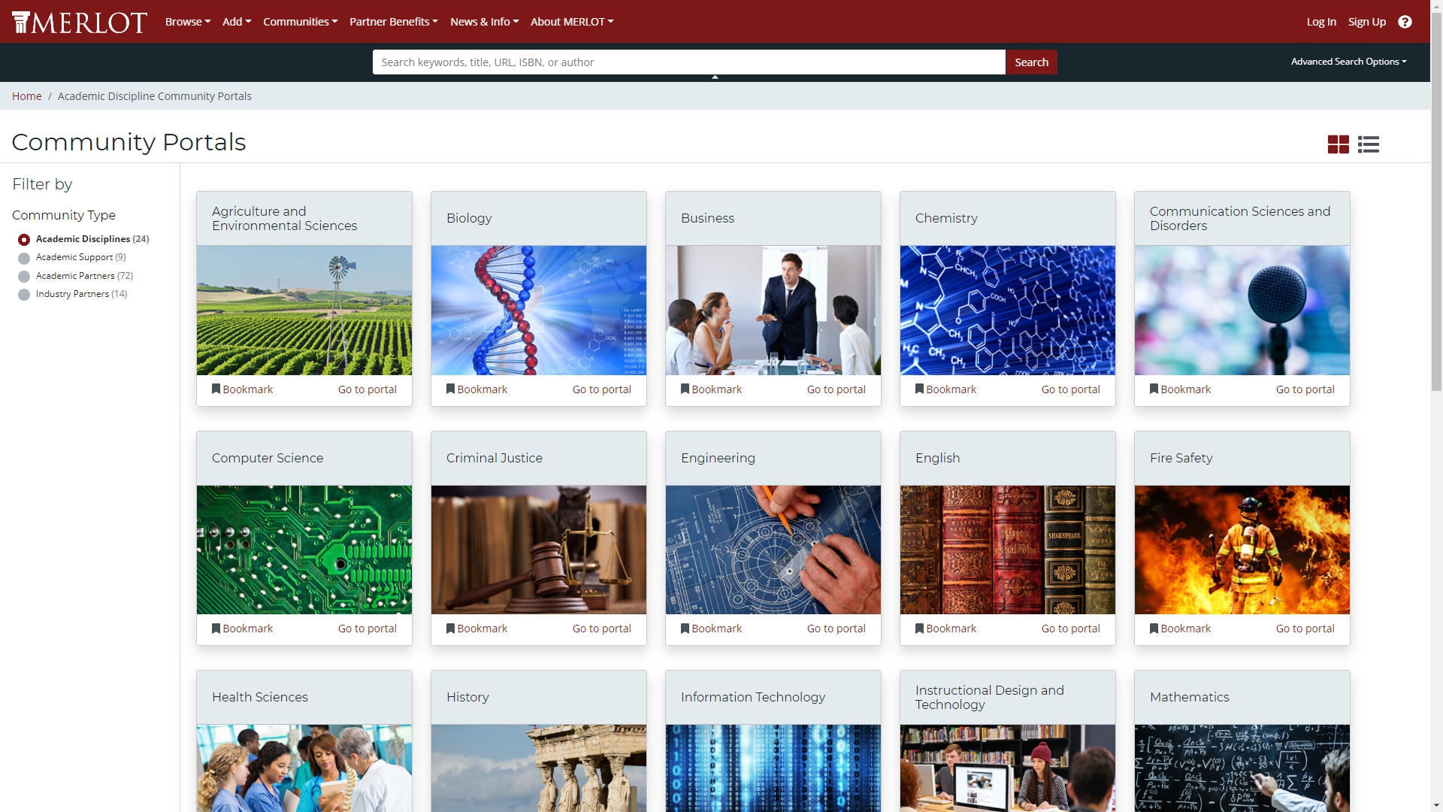
Onde encontrar REA?
Merlot

Slide 23
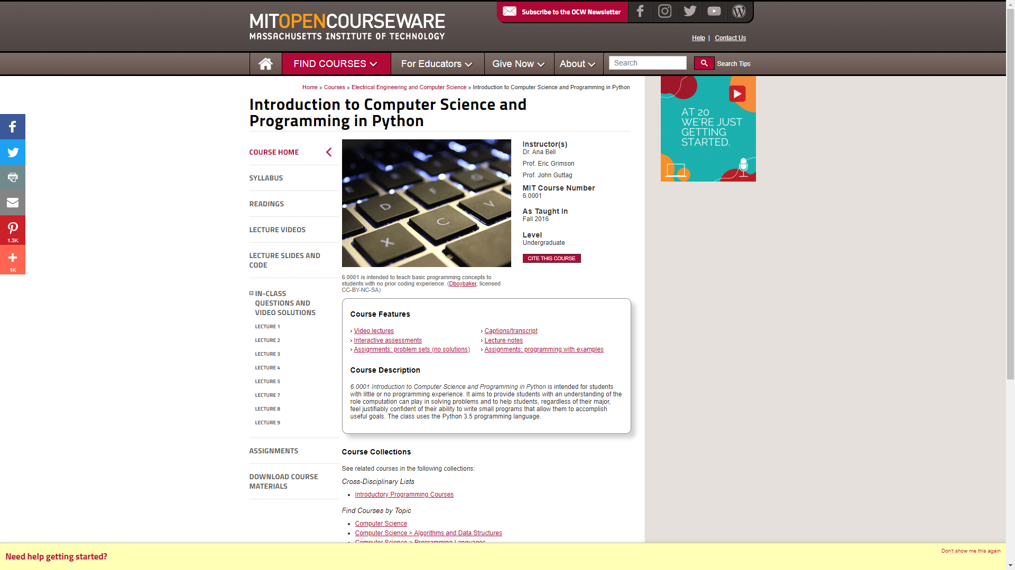
Onde encontrar REA?
MIT OpenCourseWare

Slide 24
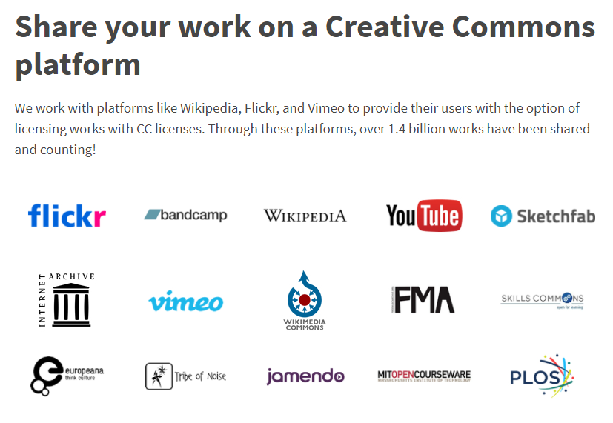
Onde encontrar recursos comuns?
Creative Commons

Slide 25
Mas, temos problemas
REA só tem benefício?
Existem diversos desafios que impedem que todo o potencial dos REA sejam, de fato, alcançado
Tais desafios representam oportunidades de pesquisa

Slide 26
O desafio da prática aberta
Quantas pessoas sabem abrir arquivos .odt ou .html?
Recursos Educacionais
Abertos
Recursos Educacionais Abertos
Recursos Educacionais
Abertos
ODT
Recursos Educacionais
Abertos
DOCX
PDF
O Formato é proprietário
Formato limita revisões, remix...
HTML

Slide 27
Desafios - Problemas técnicos
Pesquisar por um REA geralmente é uma tarefa cansativa
Não encontramos resultados relevantes
Muitos resultados são retornados ou nenhum resultado é retornado
Colisão de busca/termos/assuntos
Problemas no processo de classificação do recurso
Fontes possuem categorias ou disciplinas primitivas
REA podem ser dinâmicos e por vezes complexos
Falta de documentação e apoio sobre como fazer uso de repositórios e iniciativas abertas
Desenvolvimento de ferramentas abertas

Slide 28
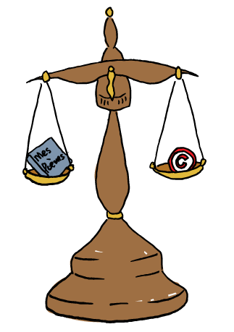
Desafios - A questão dos direitos autorais
Falta de conhecimento sobre uso e funcionamento de licenças abertas
Dúvidas sobre direitos autorais no geral
Dificuldades de fomentar a prática e a cultura aberta
Saber quais são as “dores” dos alunos, professores e pesquisadores
Wikimedia, CC BY-SA 4.0

Slide 29
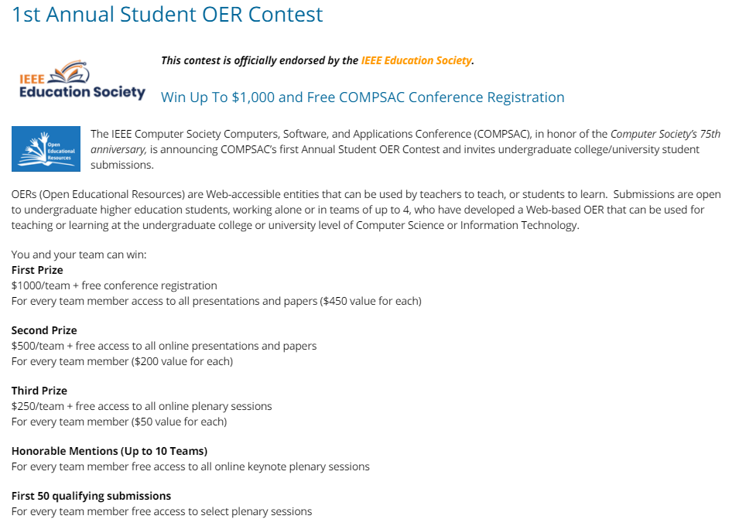
Ciência e pesquisa
Simpósio Brasileiro de Informática na Educação
Workshop sobre Educação em Computação
Simpósio Brasileiro de Educação em Computação
Veja mais em COMPSAC

Slide 30
Referências
Fontes e recursos diversos sobre REA em português
Caderno REA
Recursos Educacionais Abertos: práticas colaborativas e políticas públicas
Iniciativa Educação Aberta
EducaDigital
UNIVESP
Fontes e recursos diversos sobre REA em inglês
UNESCO Recommendation on OER
William and Flora Hewlett Foundation

Slide 31
Referências
Todas as imagens, fotografias e recursos externos desta apresentação foram usados em seu formato original, sem qualquer alteração. Complementarmente, as seguintes fontes foram consultadas a fim de organizar este conteúdo:
UNESCO, Recomendação sobre Recursos Educacionais Abertos (REA): https://unesdoc.unesco.org/ark:/48223/pf0000373755/PDF/373755eng.pdf.multi.page=3
Hylén, J. Open Educational Resources: Opportunities and Challenges. http://www.oecd.org/education/ceri/37351085.pdf
Salto para o Futuro: Recursos Educacionais Abertos: https://vimeo.com/396687933
Slide 01: Rede Conectada: https://pixabay.com/illustrations/network-connections-communication-3537400/
Todas as informações e imagens sobre as licenças Creative Commons foram retiradas do site: https://creativecommons.org/about/cclicenses/
Relatórios da OECD (2006) https://www.oecd.org/education/ceri/38654317.pdf e 2015 https://www.oecd.org/innovation/open-educational-resources-9789264247543-en.htm

Slide 32
Dúvidas?
????

Slide 33
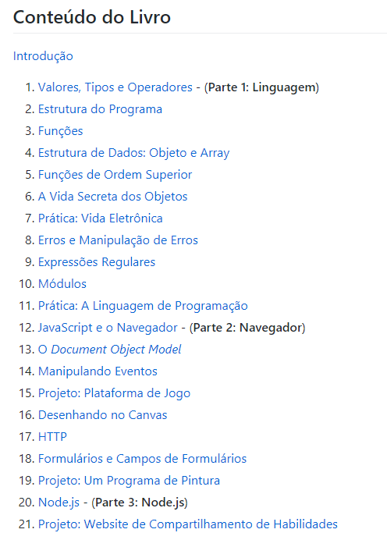
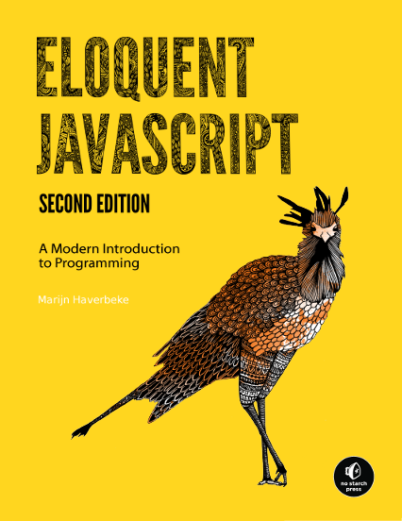
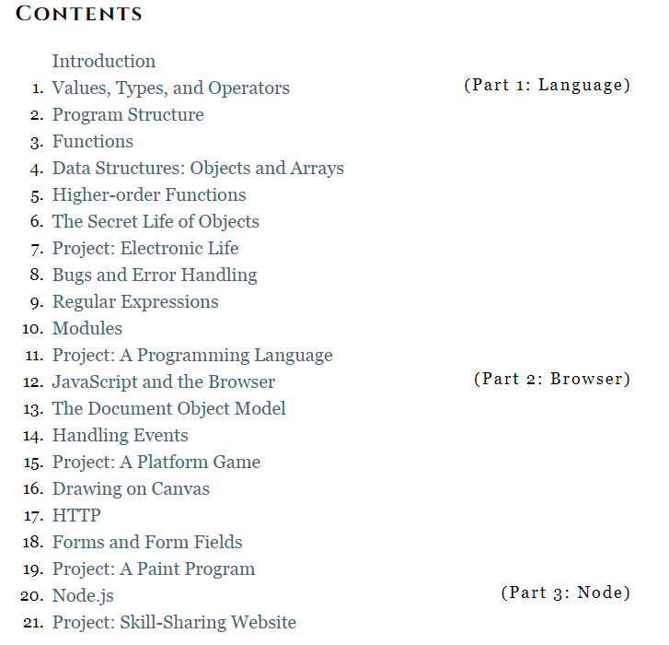
Usando REA na (sua) dissertação
Eloquent Javascript EN e PT

Slide 34
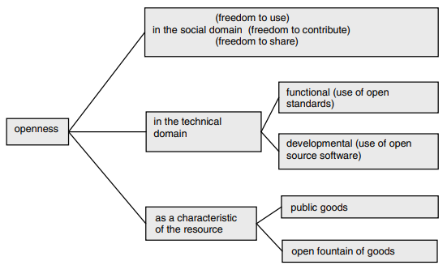
Recursos Educacionais Abertos
Fonte: OECD (2006)

Slide 35
Recursos Educacionais Abertos
Grande parte das definições sobre REA são amplas e vagas fazendo com que uma grande variedade de materiais online abertos possam ser classificados como um REA…
Icons by Raj Dev, CC BY 3.0

Slide 36
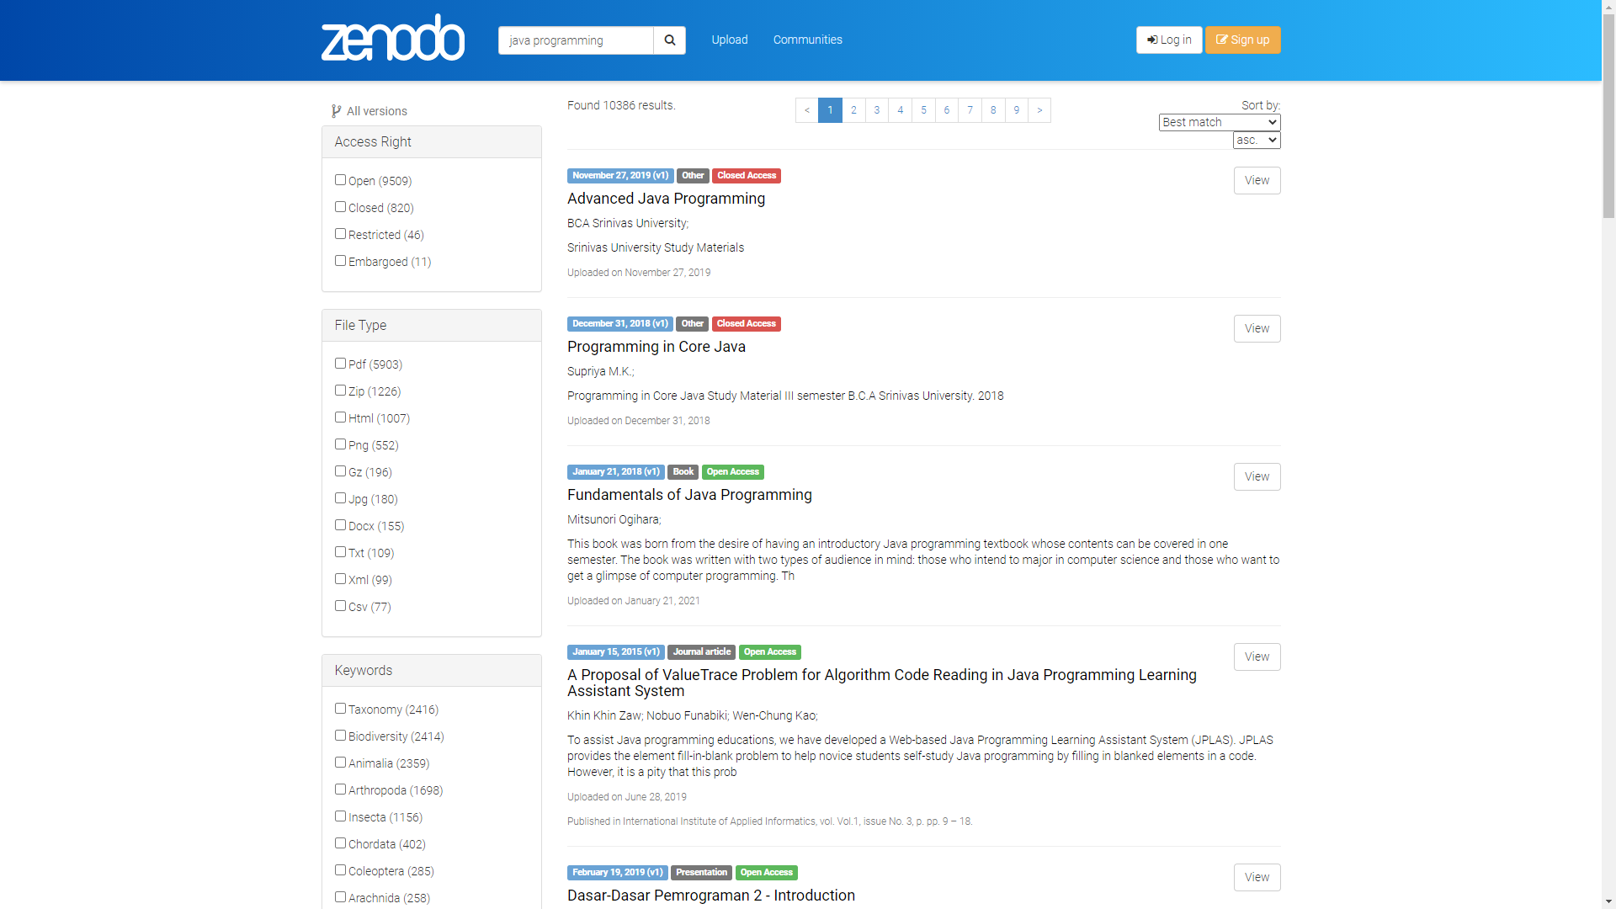
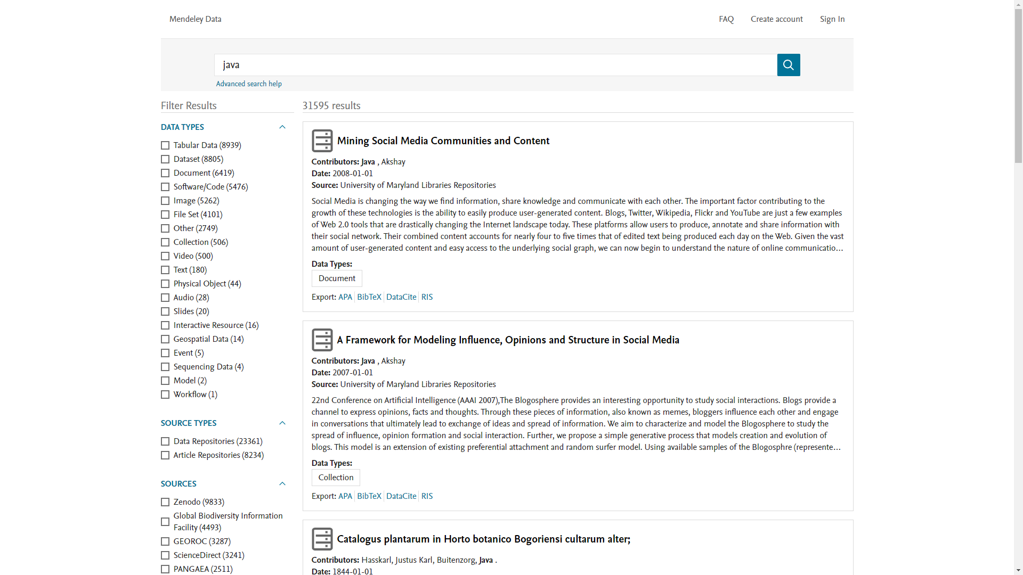
Usando REA na (sua) dissertação

